Slide 1
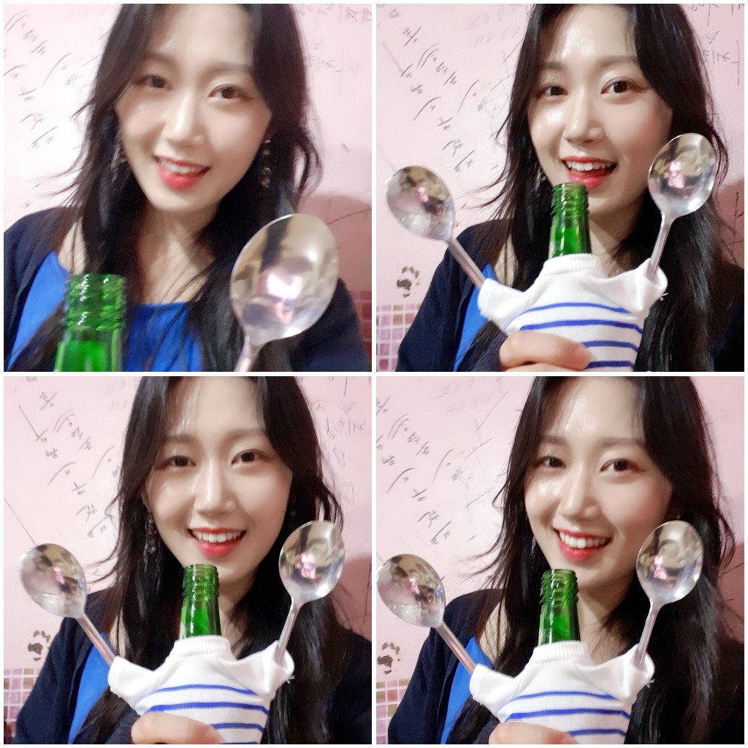
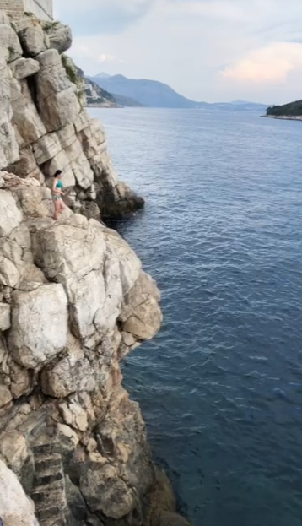
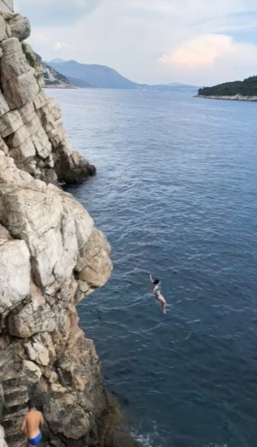
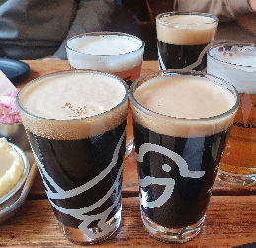
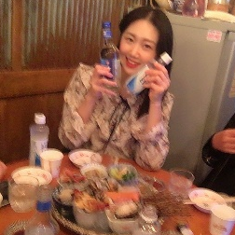
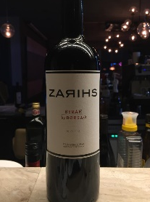
Who am I?
Deal Advisory II
2020년 랜선 송년회
정상지 위원
별명: 비정상지, 비상장지
SKILLS
LIKES
겁이 없음
절벽 다이빙 가능 (수영은 못함)
한라토닉
흑맥주
쉬라
발베니

